Slide 1
Gulyás Gyula
6. forráskép: Gulyás Gyula: A nagy M.M. (1992) Ludwig Múzeum
zselatinos ezüst, akril, ólom, tükör, farost
Notes:
Fejlesztő-innovátor

Slide 2
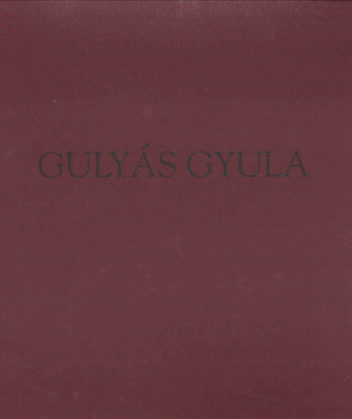
Gulyás Gyula (Kossuth-díjas magyar szobrász)
(1944, Miskolc–2008, Budapest)
Autodidakta művész.
Műfaj, technika, stílus: Neokonstruktivista alkotásainak kiindulási pontja Kassák konstruktivizmusához köthető. Műveiben a minimál art és konceptualizmus jegyei párhuzamosan tükröződnek.
Gulyás Gyula: Acqua et helios, 1996-1999
Római ösztöndíj (1994)
Szerzők: Néray Katalin, Frank János, Kozák Csaba, Fitz Péter
Kiadó: Ludwig Múzeum - Kortárs Művészeti Múzeum
Budapest, 1999
Notes:
Händel szülővárosa Halle

Slide 3
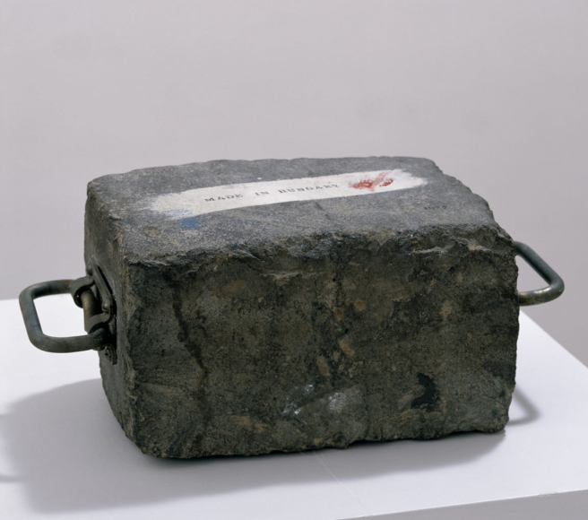
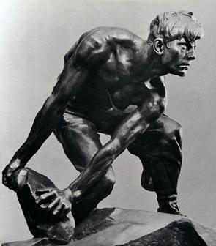
Gulyás Gyula: Hordozható utcakő
(1972)
diszperzós festék, letraszet, bazalt, fém
Ludwig Múzeum
„Az utcakő a proletariátus fegyvere”
Notes:
PFEIFER, Uwe: Várakozók (Metróállomás) I – II. (1977.)
Ilku János: Kőbánya alsó (1977.) 8×27 cm, fotokollázs

Slide 4
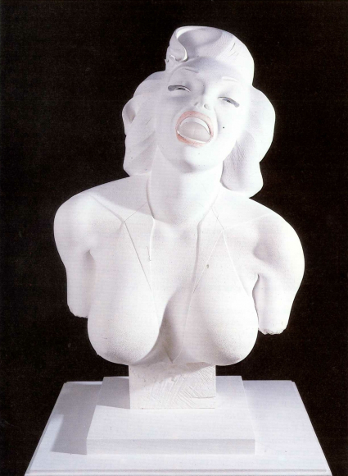
Gulyás Gyula: Marilyn Monroe (1984)
színes ceruza, gipsz
Ludwig Múzeum
Marilyn Monroe mint modern ikon
Anyag és jelentés összefonódása
A jelentés tágabb kontextusa
Marilyn mint tükör, a mű mint kérdésfelvetés
„Mi marad az emberből, ha képpé válik?”

Slide 5
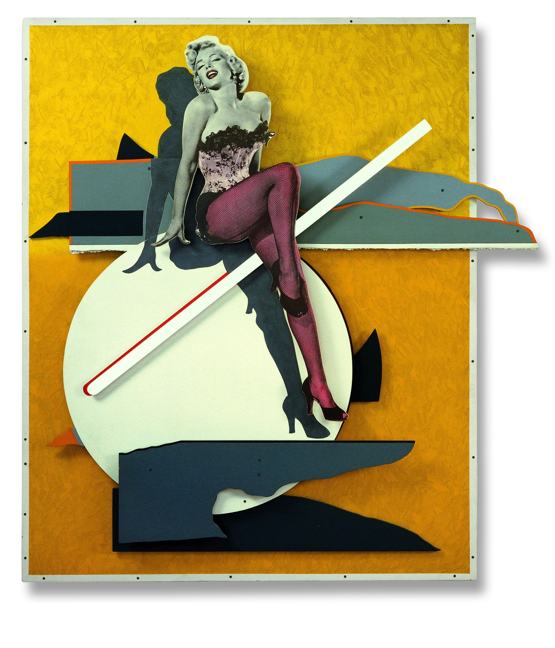
Gulyás Gyula: A nagy M. M. (1992)
zselatinos ezüst, akril, ólom, tükör, farost
Ludwig Múzeum
Mitől lesz egy arc több, mint arc?
Marilyn Monroe mint modern mitológia
Téma és jelentés
Anyaghasználat
Notes:
A toposz egyfajta irodalmi vándortéma, vagy gyakran visszatérő motívum, mely újból és újból azonos (hasonló) értelemben jelenik meg a legkülönbözőbb korokban, legkülönbözőbb szerzők műveiben

Slide 6
Felhasznált források, egyéb linkek:
https://www.ludwigmuseum.hu/mutargy/nagy-m-m
https://www.ludwigmuseum.hu/kiadvany/gulyas-gyula-acqua-et-helios-1996-1999
https://www.ludwigmuseum.hu/mutargy/marilyn-monroe
http://www.btmfk.iif.hu/gulyasgy.html
https://www.ludwigmuseum.hu/mutargy/hordozhato-utcako
https://www.ludwigmuseum.hu/kiallitas/gulyas-gyula-acqua-et-helios-romai-inspiraciok

